Slide 1
Masterproef

Slide 2
Vorige week (27 juni)
Rotatie via quaternionen
Individuele scores per actie

Slide 3
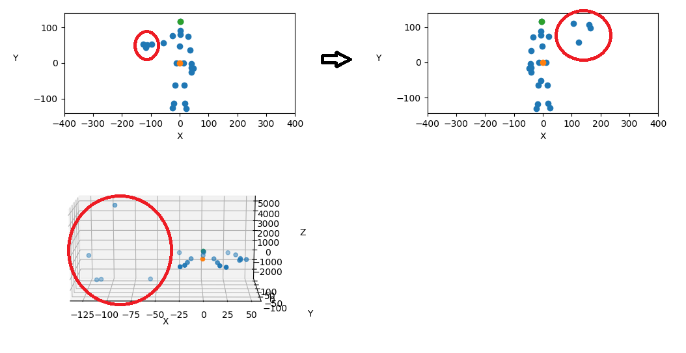
Rotaties
Probleem:
Tijdens opnames wordt soms een foute diepte aan een joint geassocieerd.
Heeft verstorend effect op rotatie

Slide 4
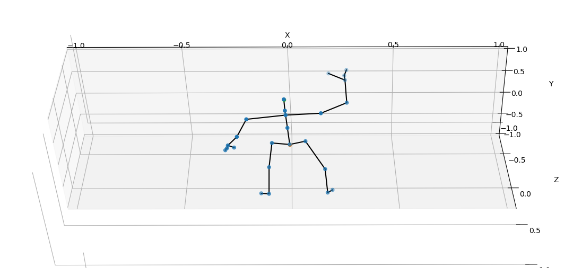
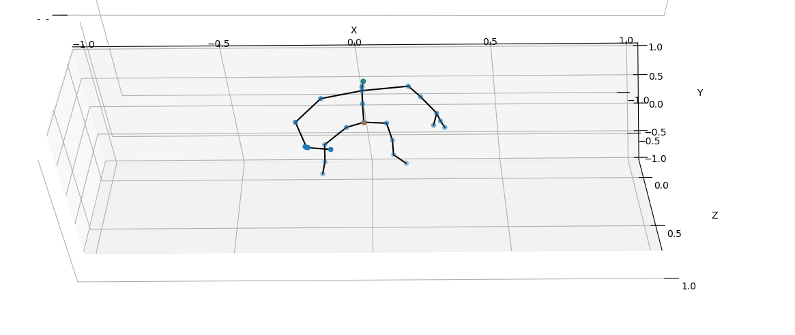
Rotaties
Oplossing
In plaats van de pixelposities te gebruiken, wordt nu de afstand in meters gebruikt

Slide 5
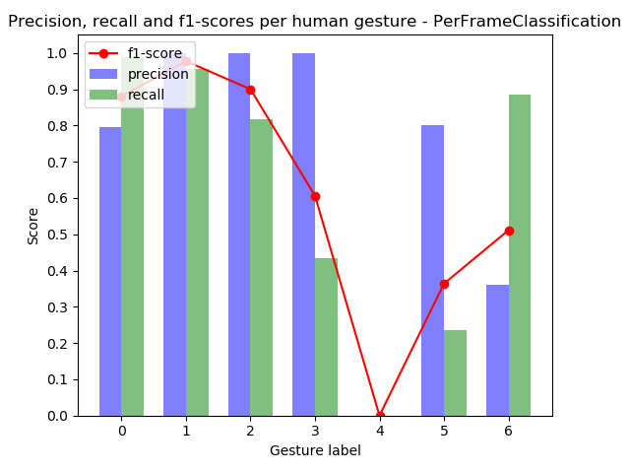
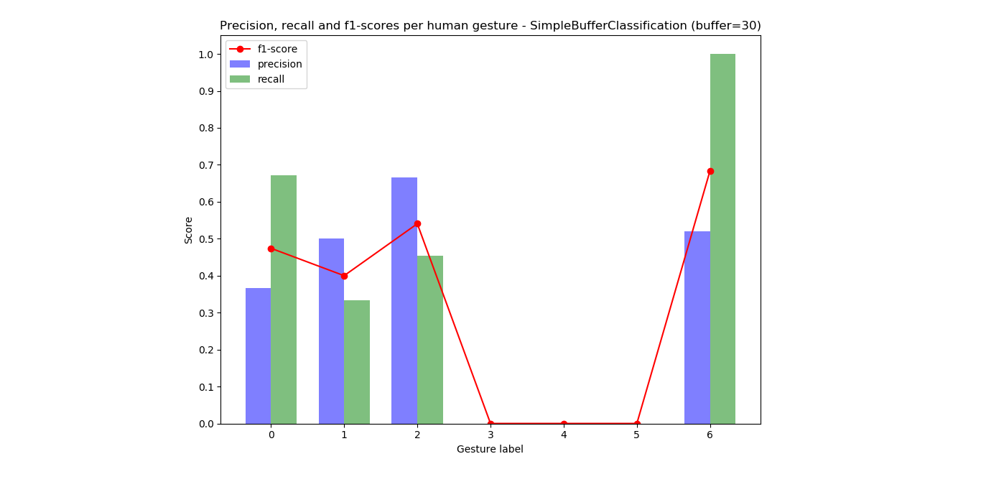
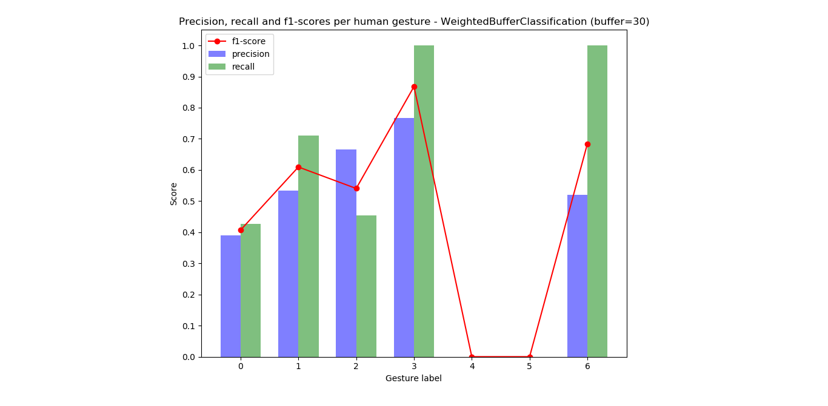

Slide 6

Segmentatie
Kinetische Energie
$E_{i}=\sum_{j}^{25}{w_{j}(v_{j}^{i})^{2}}$
$w_{j}$ wordt manueel ingesteld per joint
$v_{j}^{i}=P_{j}^{i}−P_{j}^{i−1}$
Threshold $E_{T}$

Slide 7
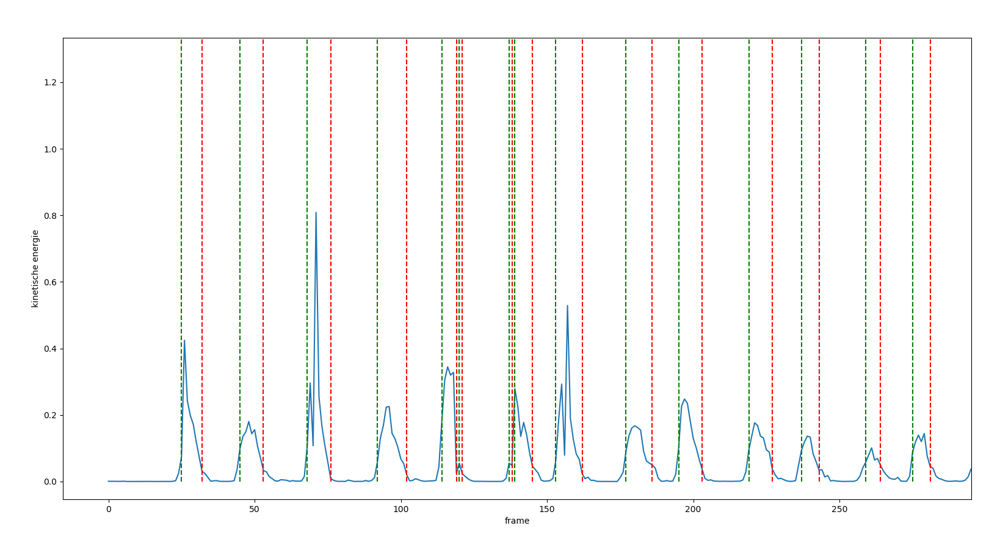

Slide 8
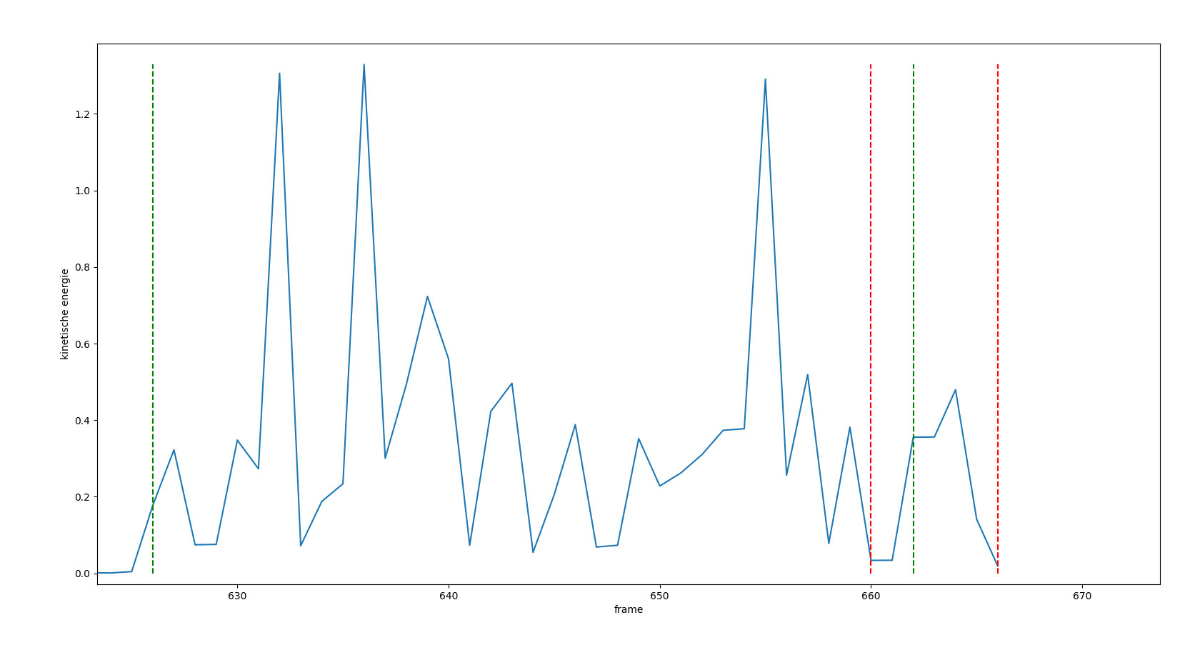

Slide 9
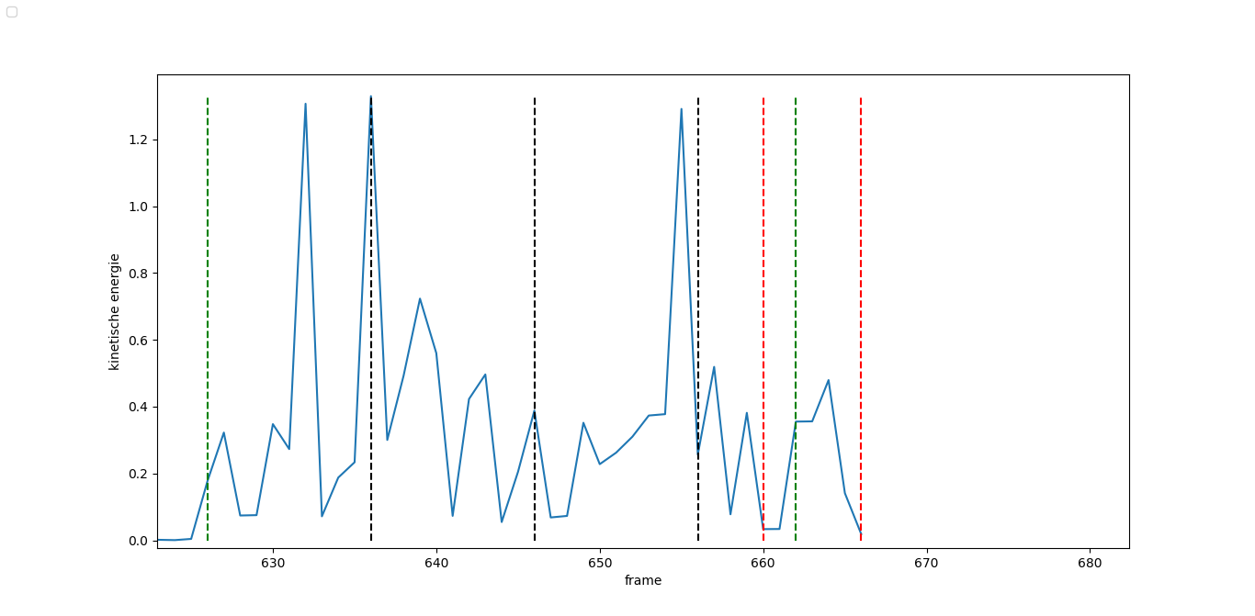

Slide 10
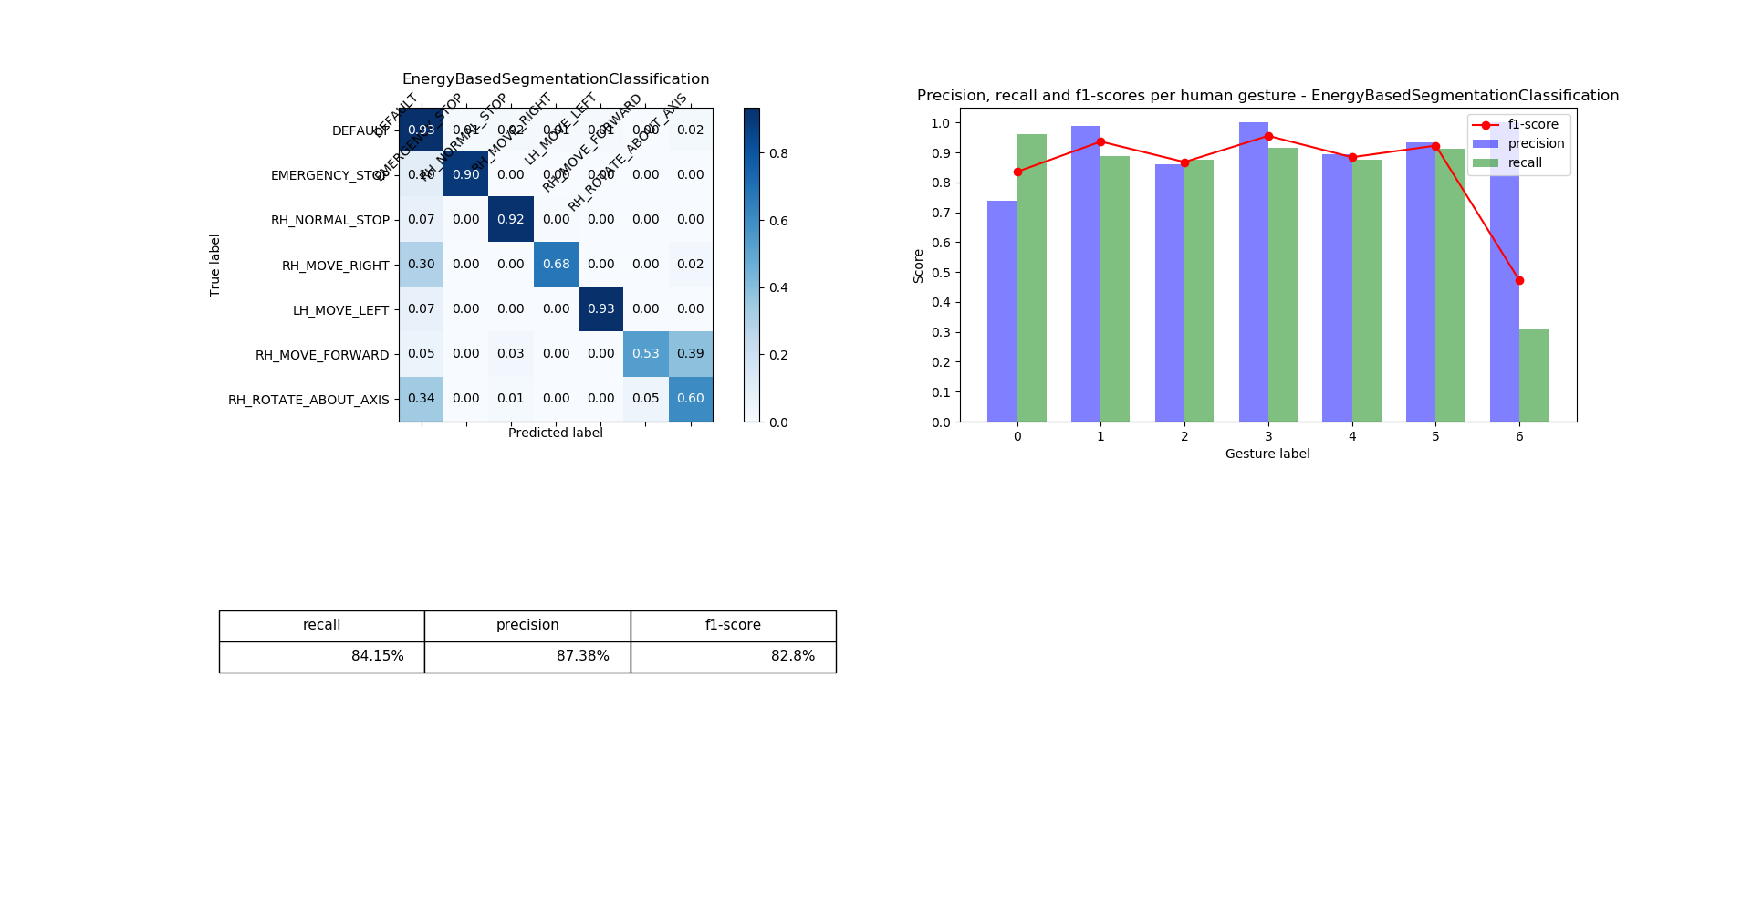
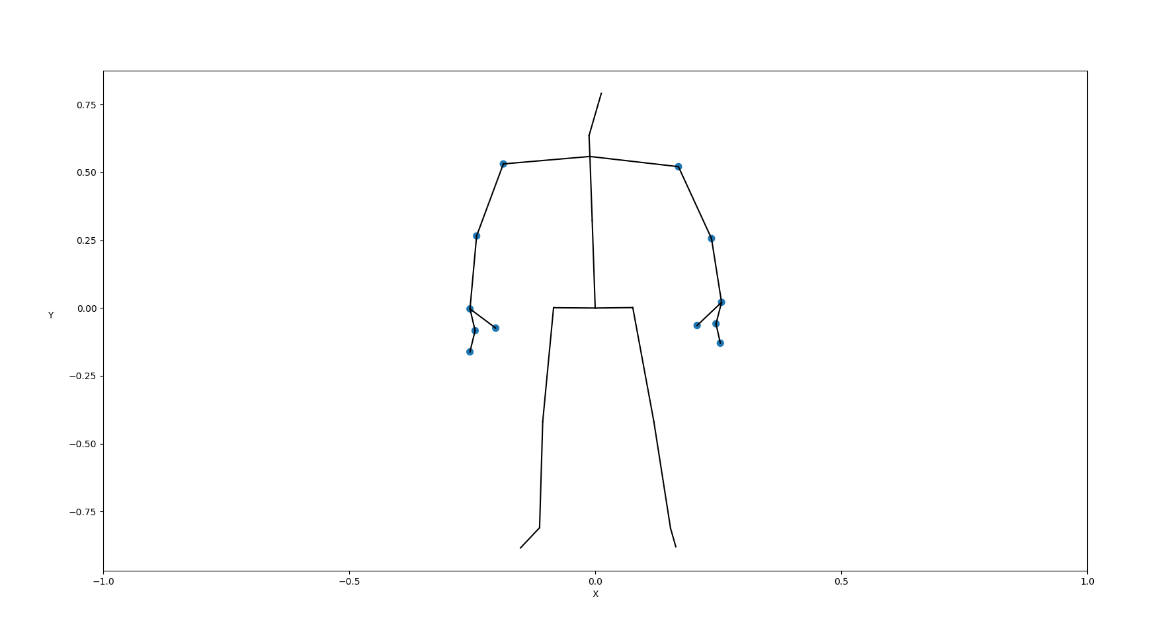
Resultaten

Slide 11
